Slide 3
¿Que es un Médico-Científico y porqué hay que dar consejos para poder transitar de Médico-Clínico a Médico-Científico?
El Médico Científico, conocido en inglés como Physician Scientist, es un individuo que tiene grados académicos en medicina y en ciencia, que trabaja en una institución de investigación, dedica la mayor parte de su tiempo a la investigación científica y en consecuencia dedica menos tiempo a la práctica clínica que los otros médicos.
El Médico Científico, conocido en inglés como Physician Scientist, es un individuo que tiene grados académicos en medicina y en ciencia, que trabaja en una institución de investigación, dedica la mayor parte de su tiempo a la investigación científica y en consecuencia dedica menos tiempo a la práctica clínica que los otros médicos.
El Médico Científico, conocido en inglés como Physician Scientist, es un individuo que tiene grados académicos en medicina y en ciencia, que trabaja en una institución de investigación, dedica la mayor parte de su tiempo a la investigación científica y en consecuencia dedica menos tiempo a la práctica clínica que los otros médicos.
El Médico Científico, conocido en inglés como Physician Scientist, es un individuo que tiene grados académicos en medicina y en ciencia, que trabaja en una institución de investigación, dedica la mayor parte de su tiempo a la investigación científica y en consecuencia dedica menos tiempo a la práctica clínica que los otros médicos.
El Médico Científico, conocido en inglés como Physician Scientist, es un individuo que tiene grados académicos en medicina y en ciencia, que trabaja en una institución de investigación, dedica la mayor parte de su tiempo a la investigación científica y en consecuencia dedica menos tiempo a la práctica clínica que los otros médicos.
Salvo algunas excepciones muy escasas, la mayor parte de las escuelas o facultades de medicina tiene programas para hacer médicos-clínicos, no para hacer médicos-científicos.
Las barreras a romper son:
1) La falsa creencia de que se puede hacer lo que no se sabe hacer.
2) la falsa creencia de que el médico-científico deja de ser clínico.
3) La desafortunada división de la ciencia biomédica en básica vs clínica

Slide 4
Elementos indispensables para tener éxito como investigador
1.- Entender la importancia y el proceso de la investigación científica
2.- Elegir un buen tema como línea de investigación
- Que me apasione e idealmente que sea importante
3.- Elegir el mejor mentor posible para el tema elegido
4.- Eliminar el concepto erróneo que divide la investigación en clínica y básica
Ejemplos reales
Mutaciones germinales en los genes NKX2-5, GATA4 y CRELD1 son un hallazgo infrecuente en pacientes mexicanos con síndrome de Down y defectos endocárdicos o septales. 148 pacientes.
Análisis cuantitaivo de la expresión de disferlina en monocitos CD14+ de sangre periférica como
Marcador diagnóstico de disferlinopatías. 48 sujetos sanos vs. 17 pacientes.

Slide 5

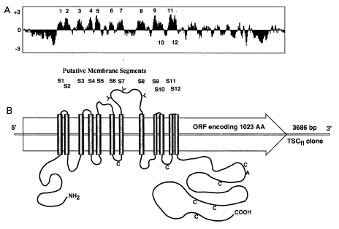
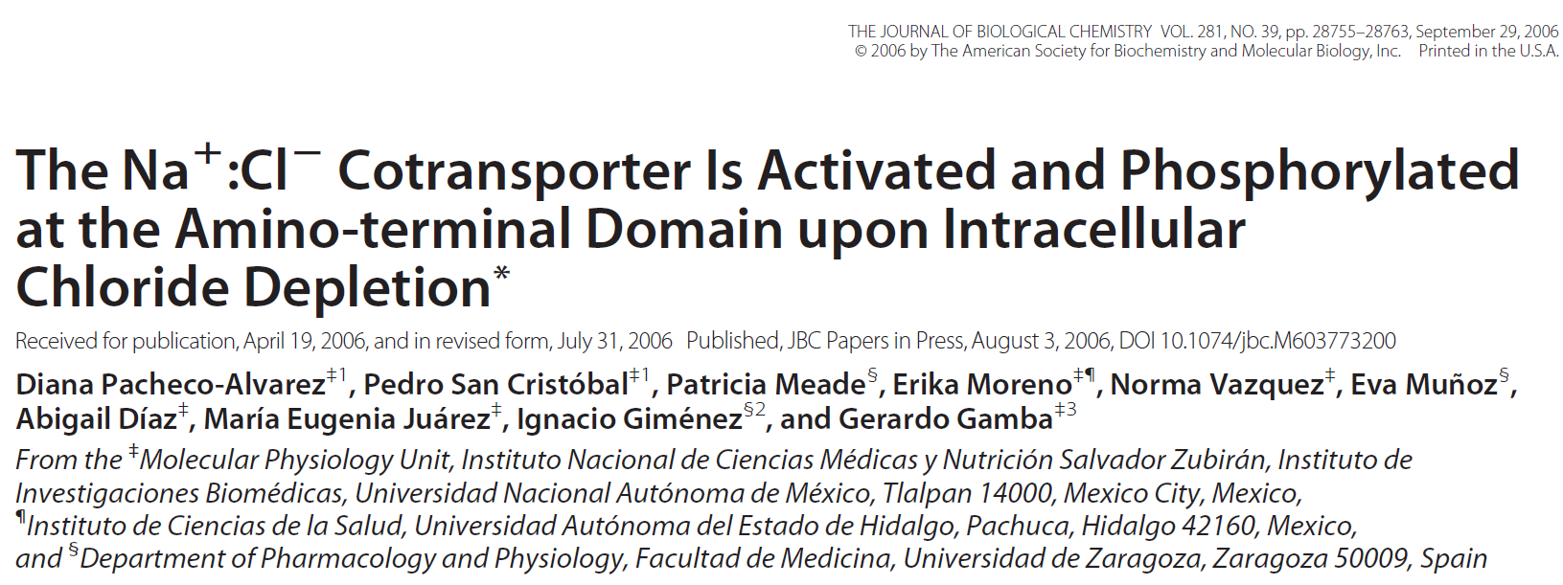
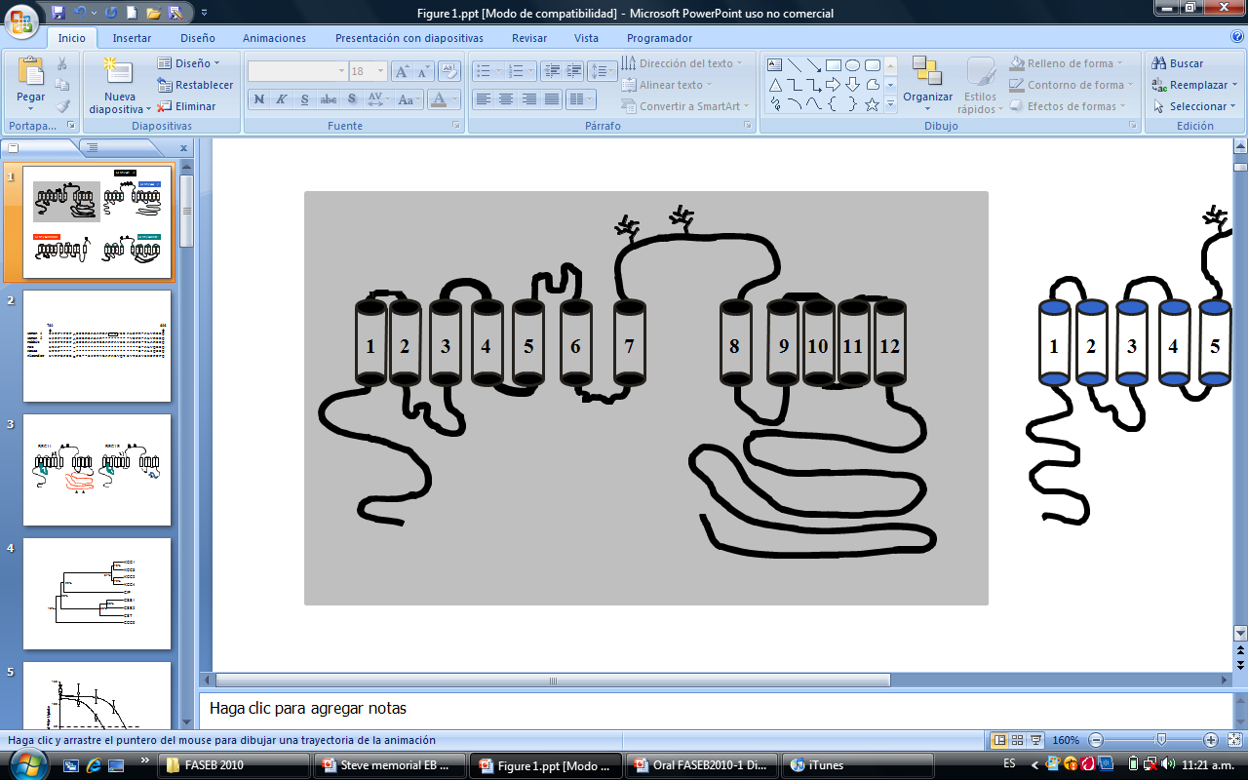
2013
2014
P
P
S71
P
T58
T53

Slide 6
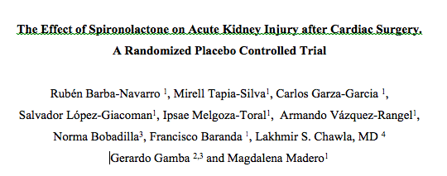
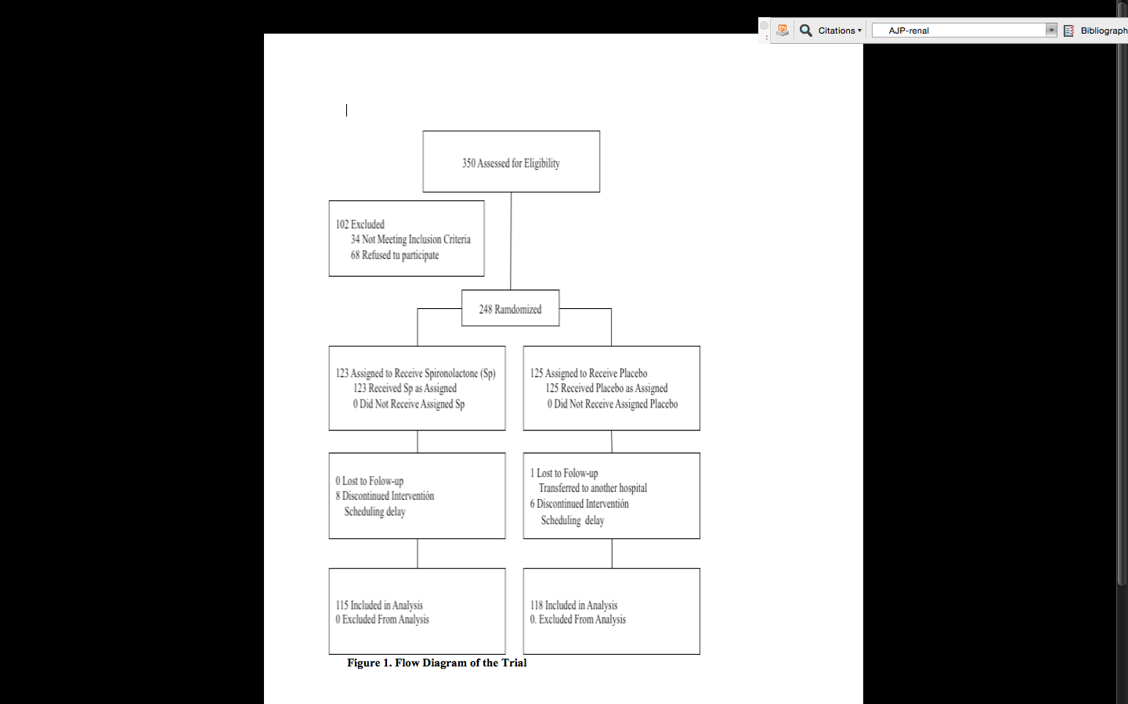
Sp0
Sp1
Sp2
Sp3

Slide 7
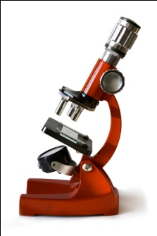
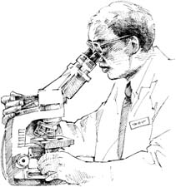
¿Cuánto tiempo se requiere para ser médico-científico?
6.5 a 7 años
Especialidad médica: 3 a 5 años más
Doctor en ciencias biomédicas o biológicas: 4 a 6 años más
+
Doctor en ciencias médicas o de la salud: 4 años
12 años para entrar al mercado de trabajo
15 años para entrar al mercado de trabajo

Slide 8

Sedes:
Facultad de Medicina
Instituto de Investigaciones Biomédicas

Slide 9
Requisitos
Alumnos:
Ser alumno de la carrera de Medicina
Ingresar al terminar 1er año con:
  promedio de 9 o mayor
  hablar inglés
Tener interés manifiesto en investigación
Dedicar tiempo completo
No reprobar ni bajar el promedio
Apoyo:
Beca
Laptop
Tutores:
Ser profesor o investigador de la UNAM
Adscripción a la UNAM, a un INS o al IMSS
Pertenecer al Sistema Nacional de Investigadores
Tener >10 artículos científicos en los últimos 5 años

Slide 10
Tutores y Comité tutoral
Durante los primeros 7 semestres (3º al 9º) cada alumno selecciona un tutor diferente para cada estancia semestral, se recomienda:
  1 estancia en el área sociomédica
  2 estancias en el área biomédica
  4 estancias en el área clínica
  El internado se realiza en los semestres 10 y 11
A partir del semestre 12 los alumnos desarrollan su proyecto de investigación doctoral
El Comité Académico del PECEM asigna un comité tutoral con 3 tutores, por lo menos uno del área clínica

Slide 11
Características de los alumnos al ingreso
(5 generaciones)
Lugar de Nacimiento
Escuela de Procedencia
privada
pública
Promedio de la Preparatoria

Slide 12
Características de los alumnos (n=54)
Promedio en 2015
% alumnos por generación

Slide 13
Características de los tutores

Slide 14
Características de los tutores

Slide 15
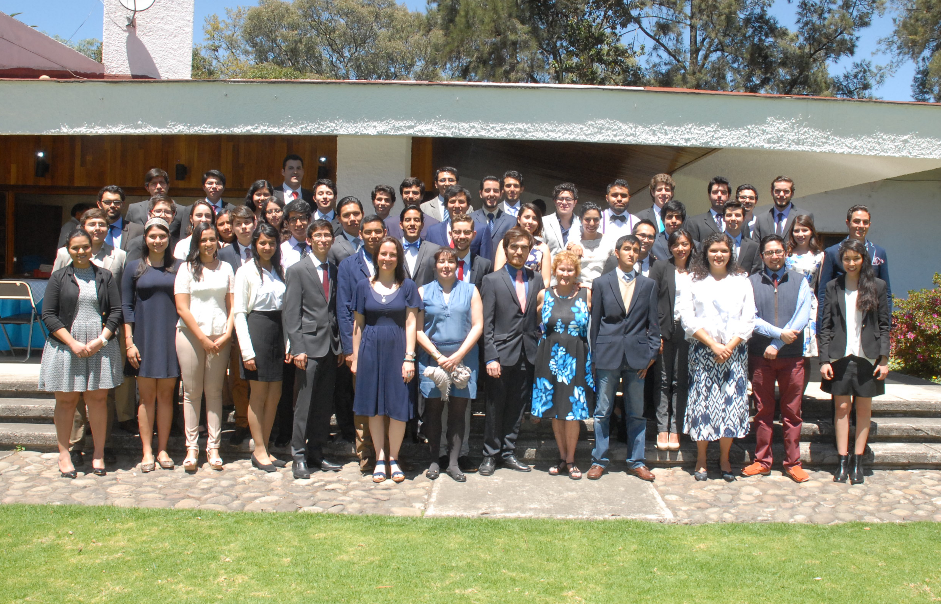
5º congreso del PECEM 29-03-16
(50 carteles)

Slide 16
¿Cuáles son las ventajas y desventajas de ser un Médico-Científico vs. Médico-Clínico?
Ventajas del Médico Científico
Ventaja-Científico | Desventaja-Clínico
Creatividad | Repetitivo
No hay jefe | Muchos jefes
Horario planeado | Indeterminado
Reconocimiento global | Reconocimiento personal
No hay demandas | Hay demandas
Colegas internacionales | Enemigos nacionales
Viajes gratis | Viajes costosos
Muchos alumnos | Pocos alumnos
Círculo académico | Círculo privado
Retiro digno | Retiro???
Desventajas del Médico Científico
Desventaja-Científico | Ventaja-Clínico
Menor ingreso | Mayor ingreso
Buscar recursos | No es necesario
Competencia internacional | Muy regional (v.gr. Tlalpan)
Burocracia | Poca burocracia

